Slide 1
Ζωολογία Ι
Ενότητα 16: Τριλοβίτες, Χηληκεραιωτά και Μυριάποδα
Εργαστηριακή Άσκηση Μυριάποδα
Αναστάσιος Λεγάκις, Αναπλ. Καθηγητής
Σχολή Θετικών Επιστημών
Τμήμα Βιολογίας

Slide 2
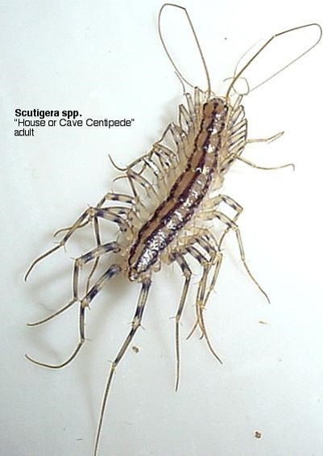
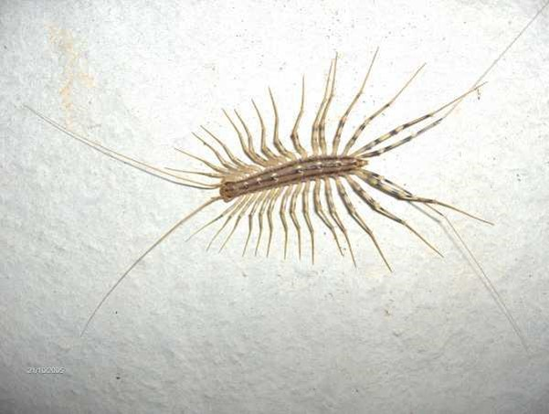
Ομοταξία Χειλόποδα Σκουτιγερόμορφα
2
1

Slide 3
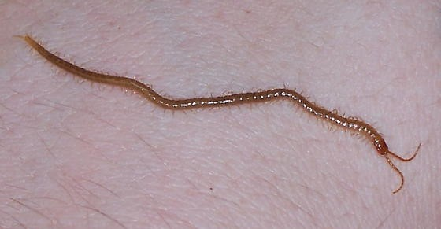
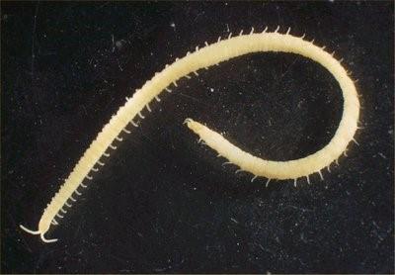
Ομοταξία Χειλόποδα
Γεωφιλόμορφα
3
4

Slide 4
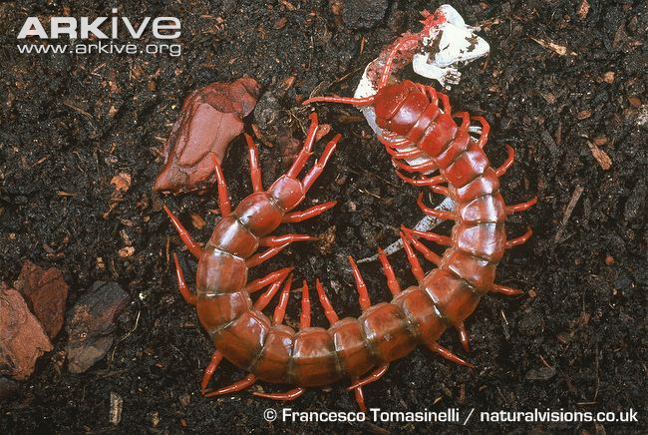
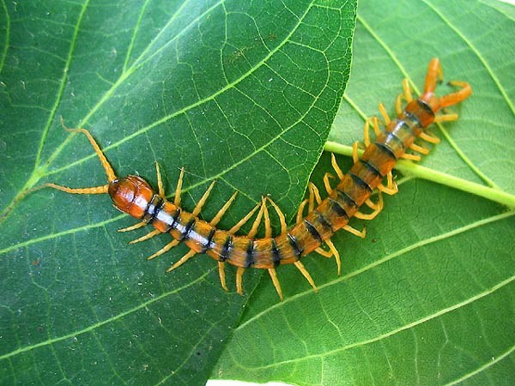
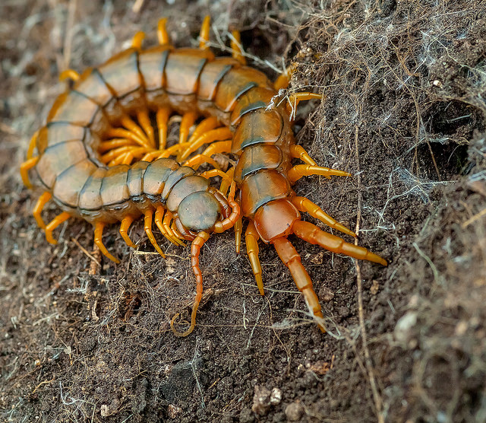
Ομοταξία Χειλόποδα
Σκολοπενδρόμορφα
5
6

Slide 5
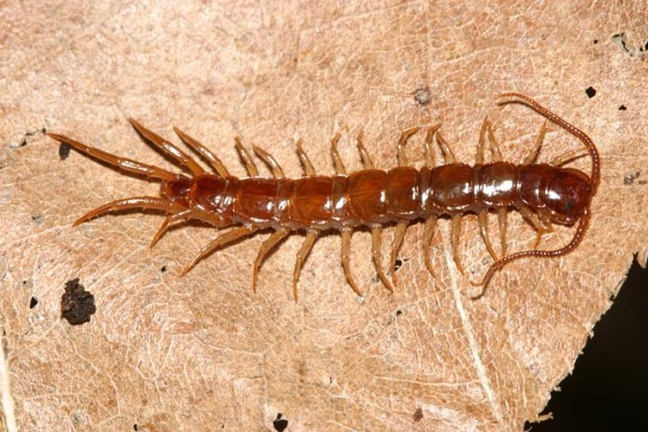
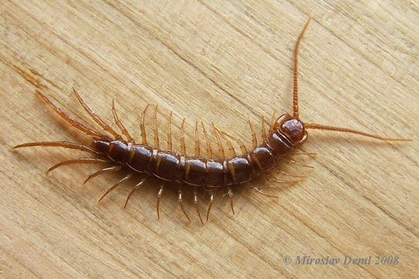
Ομοταξία Χειλόποδα
Λιθοβιόμορφα
7
8

Slide 6
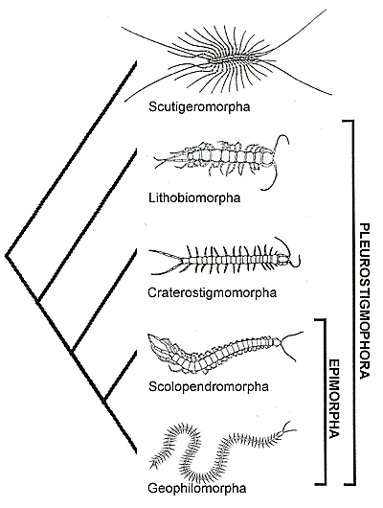
Ομοταξία Χειλόποδα
9

Slide 7
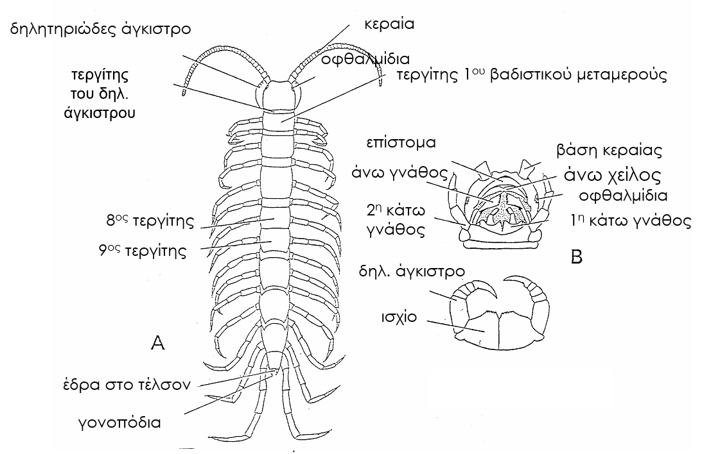
Χειλόποδo Lithobius forficatus
10

Slide 8
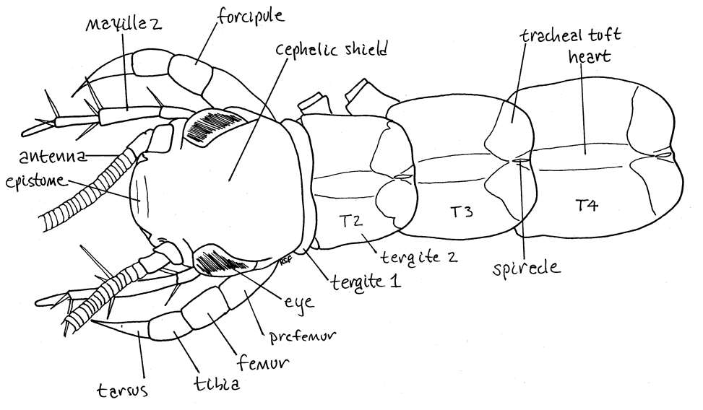
Χειλόποδo
Scutigera coleoptrata 1/13
11
Κεφάλι και πρόσθιο τμήμα του κορμού θηλυκού Χειλοπόδου, Scutigera coleoptrata. T = Τεργίτης.

Slide 9
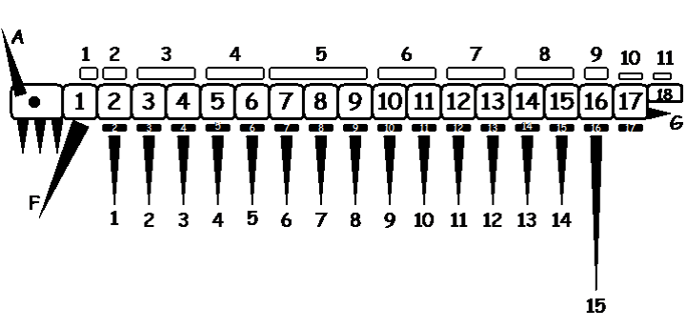
Χειλόποδo
Scutigera coleoptrata 2/13
12
Διαγραμματική πλευρική όψη του Χειλοπόδου Scutigera, που δείχνει την αντιστοιχία των μεταμερών, των σκληριτών και των εξαρτημάτων. Τα εξαρτήματα φαίνονται ως τρίγωνα, τα μεταμερή ως ορθογώνια με έντονο περίγραμμα, οι τεργίτες ως ορθογώνια με λεπτό περίγραμμα και οι στερνίτες ως μαύρα ορθογώνια. Α = κεραία, F = γναθοχειλάριο, G = γονοπόδιο.

Slide 10
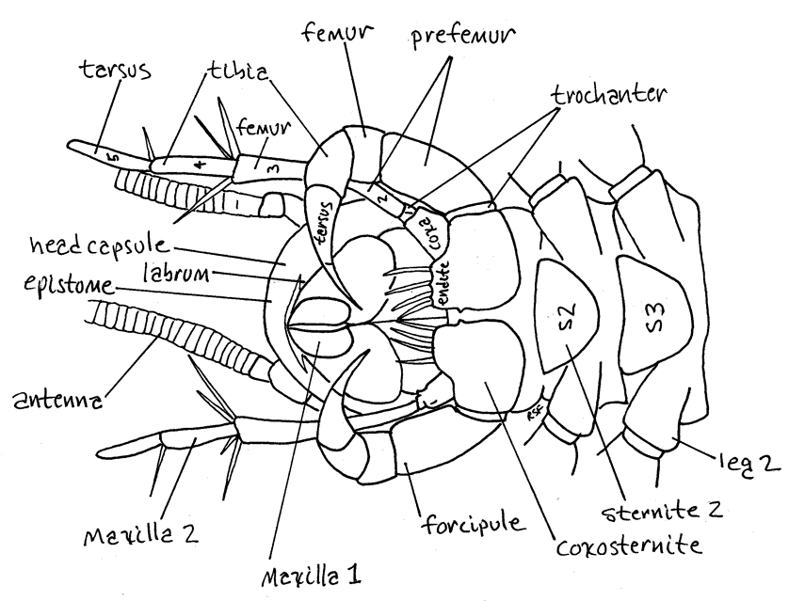
Χειλόποδo
Scutigera coleoptrata 3/13
13
Κοιλιακή όψη του κεφαλιού και του πρόσθιου τμήματος του κορμού της Scutigera coleoptrata. S = στερνίτης.

Slide 11
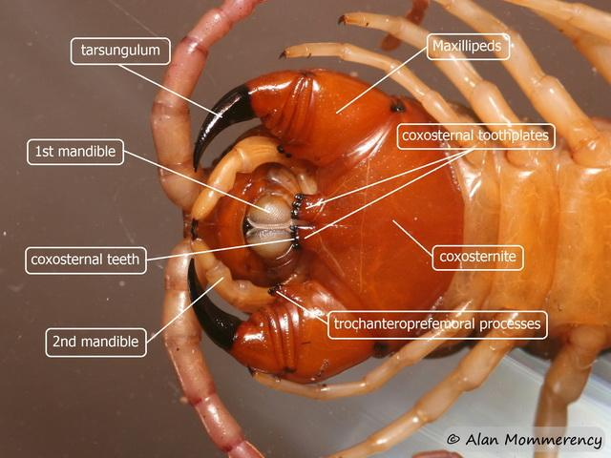
Χειλόποδo
Scolopendra cingulata
14

Slide 12
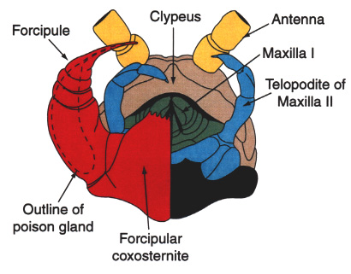
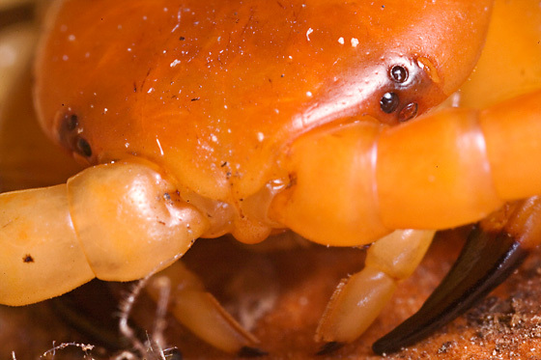
Κεφάλι Xειλοπόδου
15
Κοιλιακή όψη
κεφαλιού Χειλοπόδου
16
Οφθαλμοί Χειλοπόδου

Slide 13
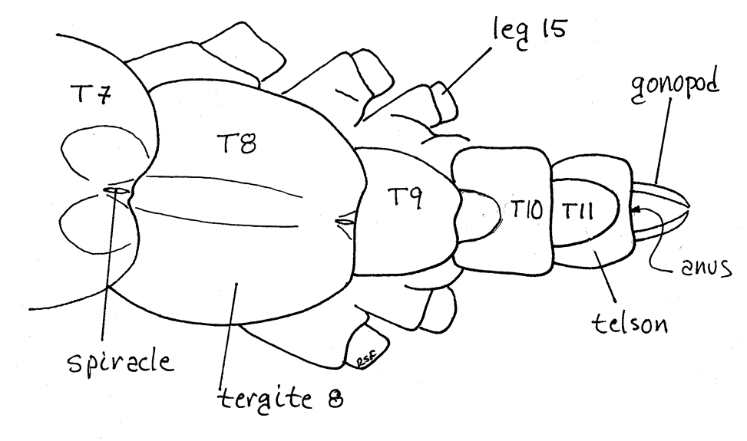
Χειλόποδo
Scutigera coleoptrata 5/13
17
Ραχιαία όψη του οπίσθιου τμήματος του κορμού της Scutigera. T = τεργίτης.

Slide 14
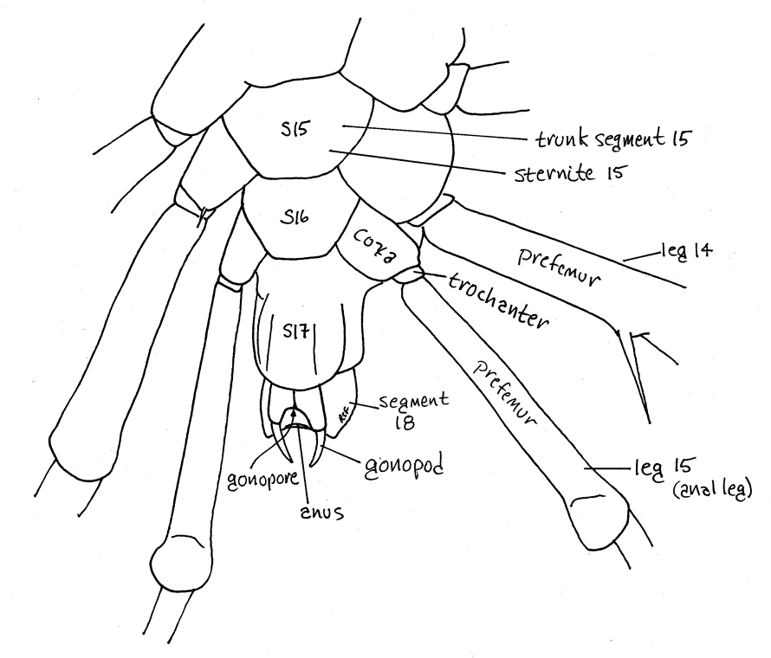
Χειλόποδo
Scutigera coleoptrata 6/13
18
Κοιλιακή όψη του οπίσθιου τμήματος του κορμού ενός θηλυκού Scutigera. S = στερνίτης.

Slide 15
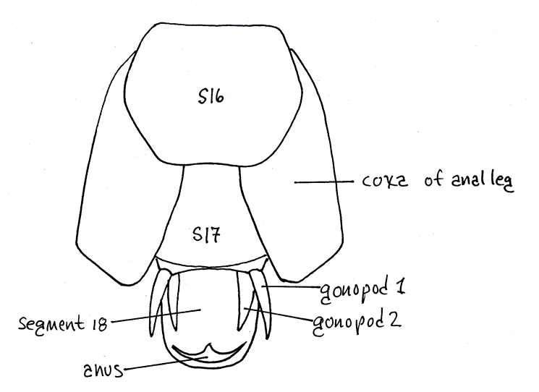
Χειλόποδo
Scutigera coleoptrata 7/13
19
Κοιλιακή όψη του οπίσθιου τμήματος του κορμού αρσενικού Scutigera. S = στερνίτης.

Slide 16
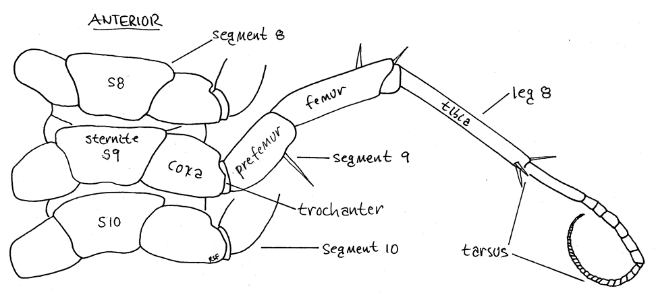
Χειλόποδo
Scutigera coleoptrata 8/13
20
Κοιλιακή όψη των μεταμερών 8, 9 και 10 θηλυκού Scutigera. S = στερνίτης.

Slide 17
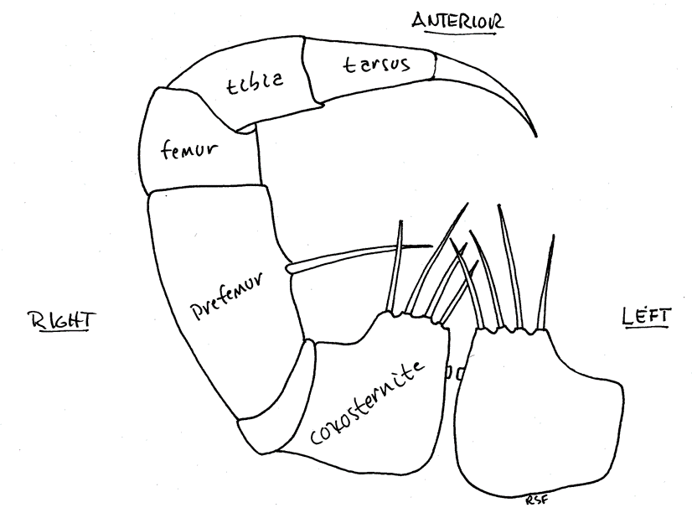
Χειλόποδo
Scutigera coleoptrata 9/13
21
Κοιλιακή όψη του δεξιού γναθοποδίου ενός θηλυκού Scutigera.

Slide 18
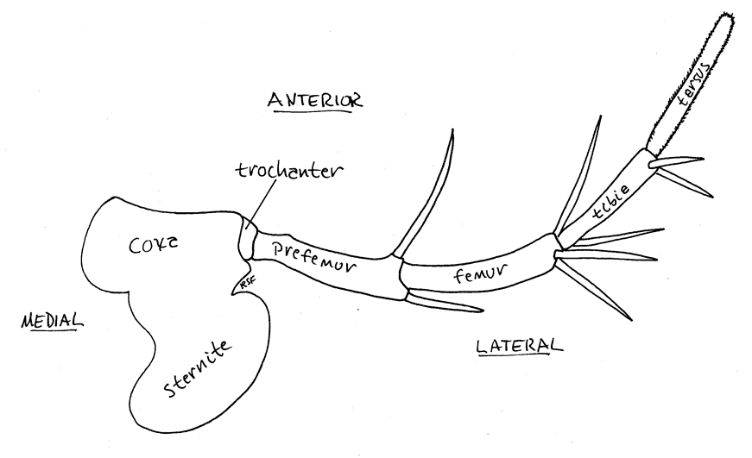
Χειλόποδo
Scutigera coleoptrata 10/13
22
Κοιλιακή όψη της αριστερής δεύτερης κάτω γνάθου ενός θηλυκού Scutigera.

Slide 19
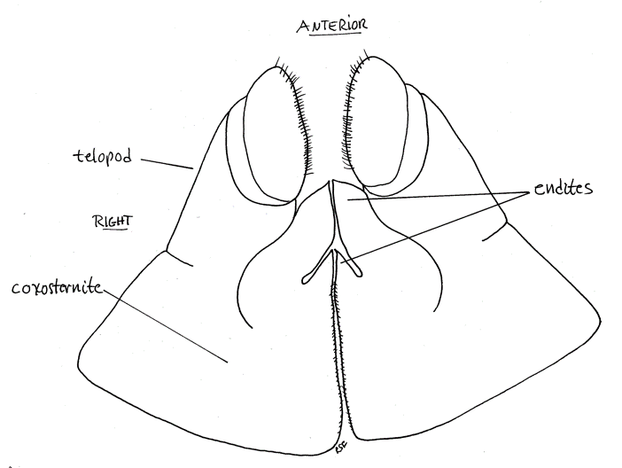
Χειλόποδo
Scutigera coleoptrata 11/13
23
Κοιλιακή όψη της πρώτης κάτω γνάθου ενός θηλυκού Scutigera.

Slide 20
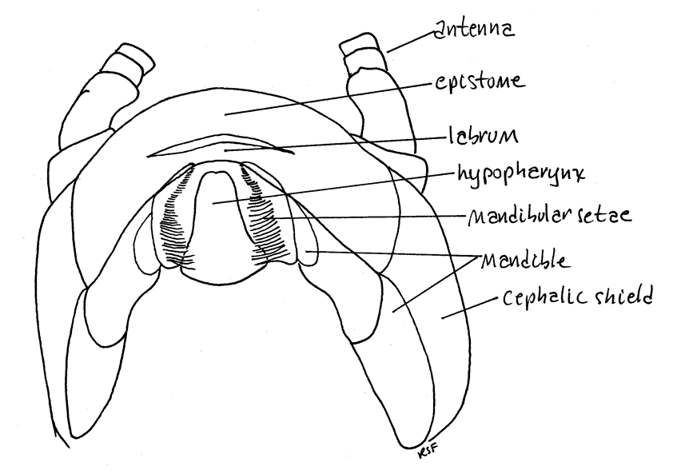
Χειλόποδo
Scutigera coleoptrata 12/13
24
Κοιλιακή όψη του κεφαλιού μιας Scutigera όπου έχουν αφαιρεθεί οι κάτω γνάθοι για να φανούν οι άνω γνάθοι και ο υποφάρυγγας.

Slide 21
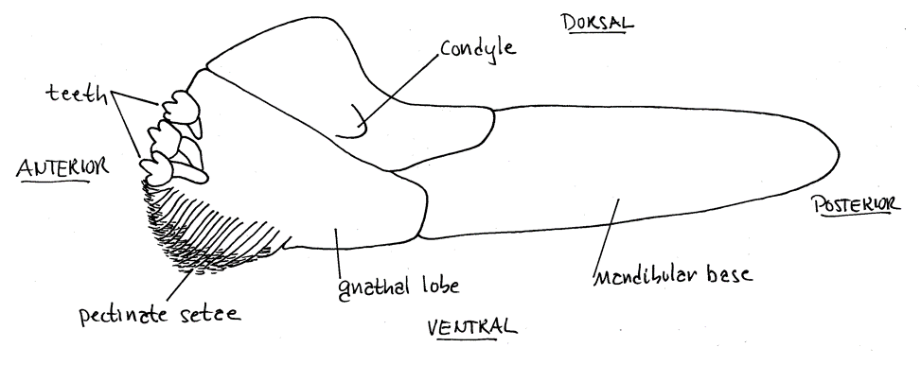
Χειλόποδo
Scutigera coleoptrata 13/13
25
Πλευρική όψη της αριστερής άνω γνάθου ενός θηλυκού Scutigera. Τα τρία δόντια δεν είναι ορατά στην κοιλιακή όψη, οι χτενιωτές τρίχες όμως είναι.

Slide 22
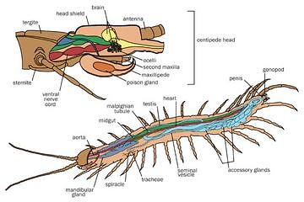
Εσωτερική μορφολογία
Χειλoπόδου
26

Slide 23
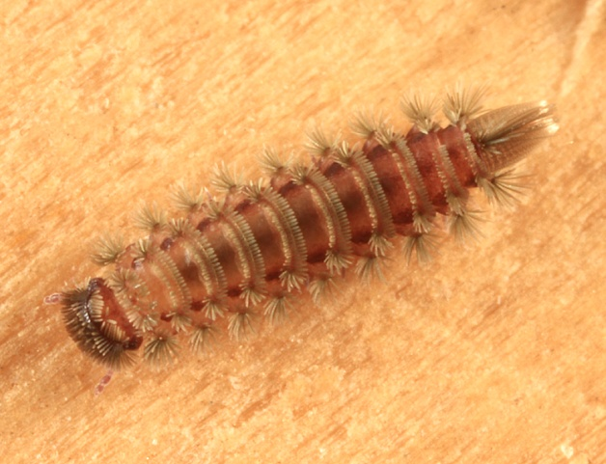
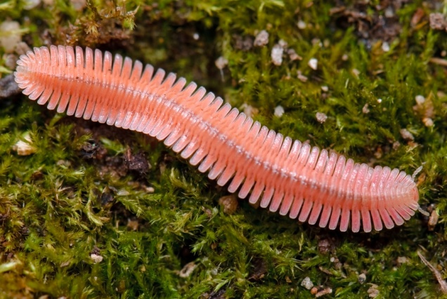
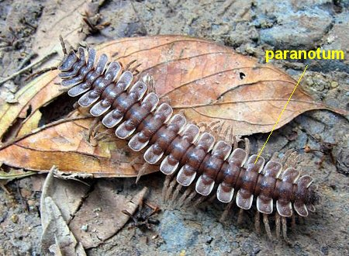
Διπλόποδα
27
Polyxenida
28
Platydesmida
29
Polydesmida

Slide 24
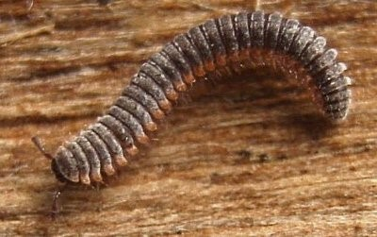
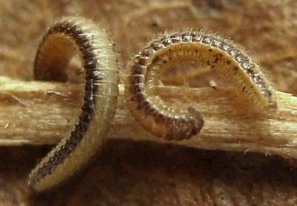
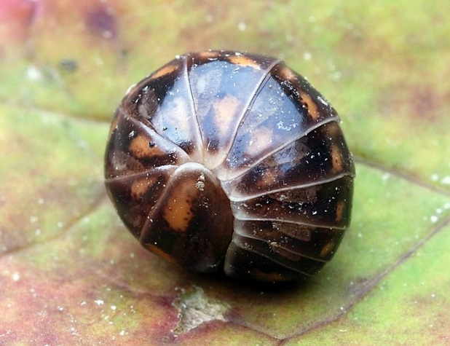
Διπλόποδα
32
30
Glomerida
Chordeumatida
31
Polyzoniida

Slide 25
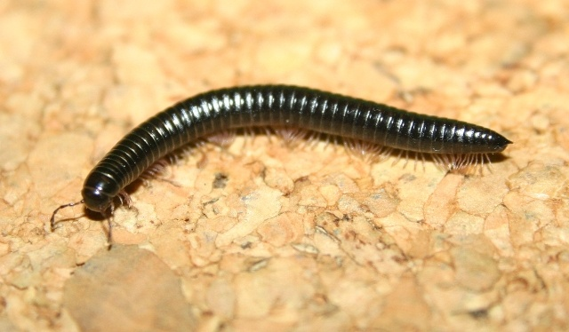
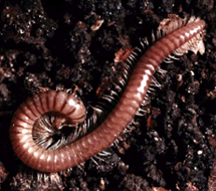
Διπλόποδα
33
Julida
34
Callipodida

Slide 26
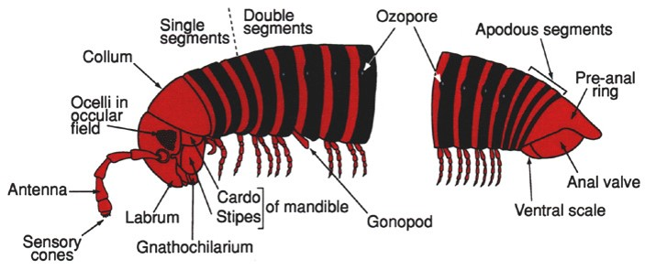
Εξωτερική Μορφολογία Διπλοπόδου 1/16
35

Slide 27
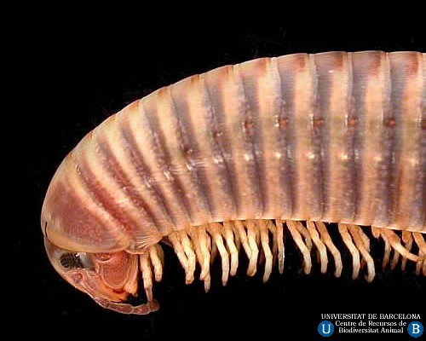
Εξωτερική Μορφολογία Διπλοπόδου 2/16
36

Slide 28
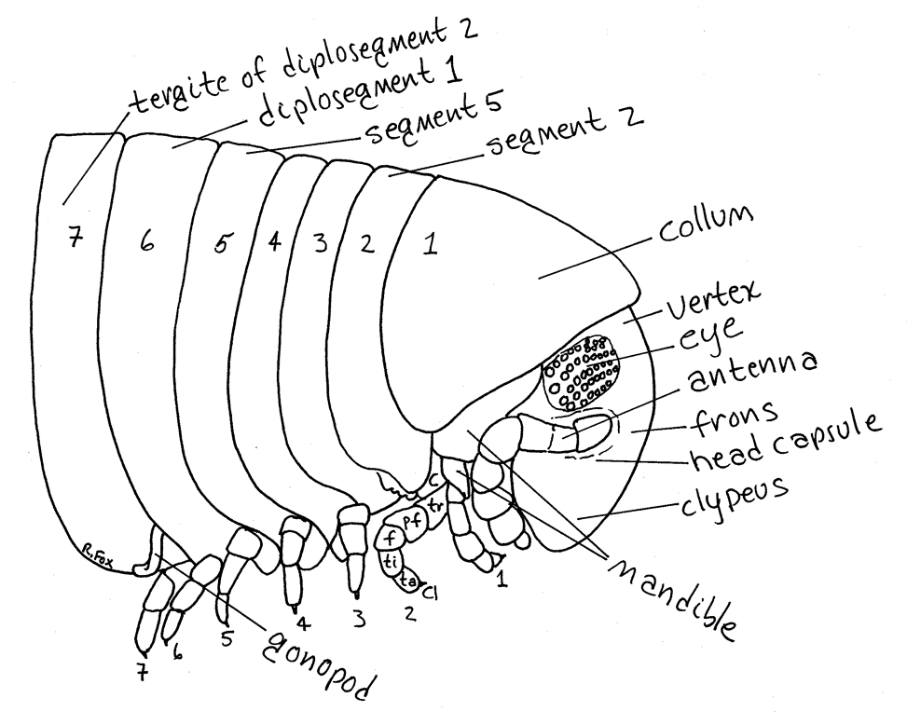
Εξωτερική Μορφολογία Διπλοπόδου 3/16
37
Κεφάλι και πρόσθιο τμήμα του κορμού αρσενικού Narceus americanus. c = ισχίο, tr = τροχαντήρας, pf = προμηρός, f = μηρός, ti = κνήμη, ta = ταρσός, cl = όνυχας.

Slide 29
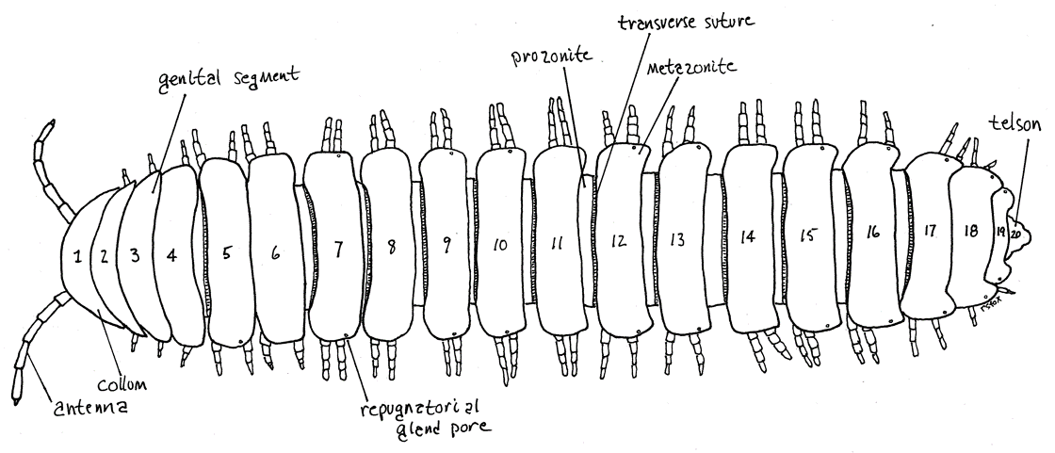
Εξωτερική Μορφολογία Διπλοπόδου 4/16
38
Ραχιαία όψη του κορμού ενός θηλυκού Πολυδέσμου Διπλοπόδου. Το κεφάλι είναι κρυμμένο κάτω από το πρώτο μεταμερές του κορμού.

Slide 30
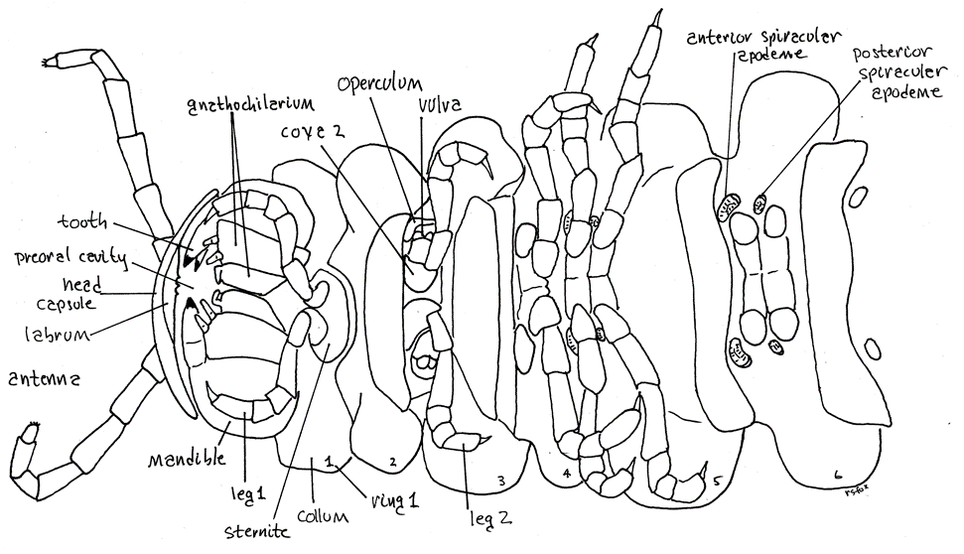
Εξωτερική Μορφολογία Διπλοπόδου 5/16
39
Κοιλιακή όψη του κεφαλιού και του πρόσθιου τμήματος του κορμού. Τα πόδια έχουν αφαιρεθεί από τον δακτύλιο 6 για να φανούν τα δύο αποδήματα των στιγμάτων.

Slide 31
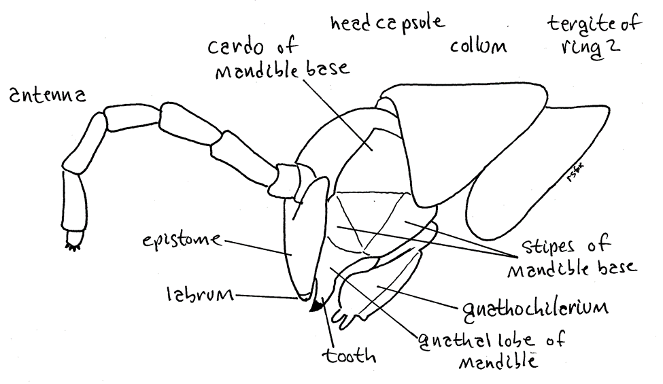
Εξωτερική Μορφολογία Διπλοπόδου 6/16
40
Αριστερή όψη του κεφαλιού

Slide 32
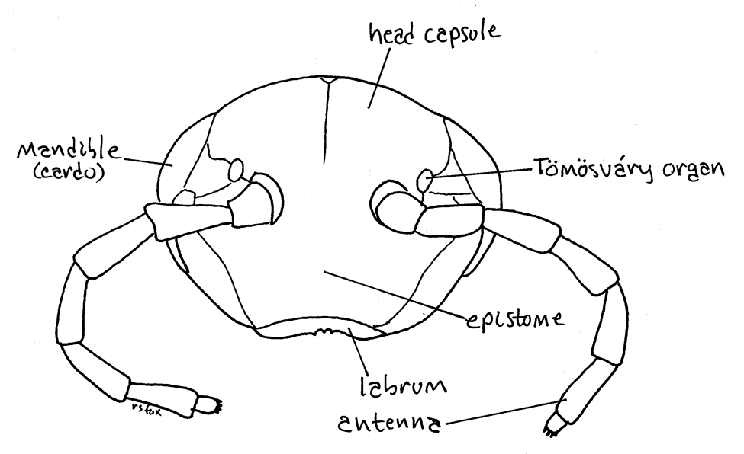
Εξωτερική Μορφολογία Διπλοπόδου 7/16
41
Πρόσθια όψη του κεφαλιού

Slide 33
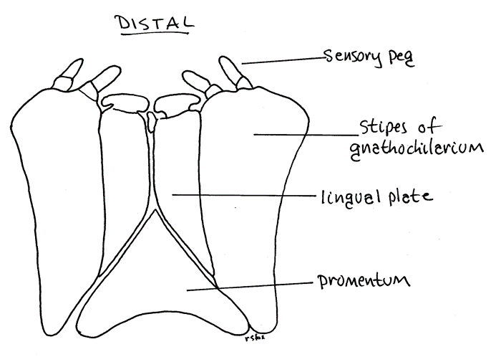
Εξωτερική Μορφολογία Διπλοπόδου 8/16
42
Οπισθο-κοιλιακή όψη του γναθοχειλάριου.

Slide 34
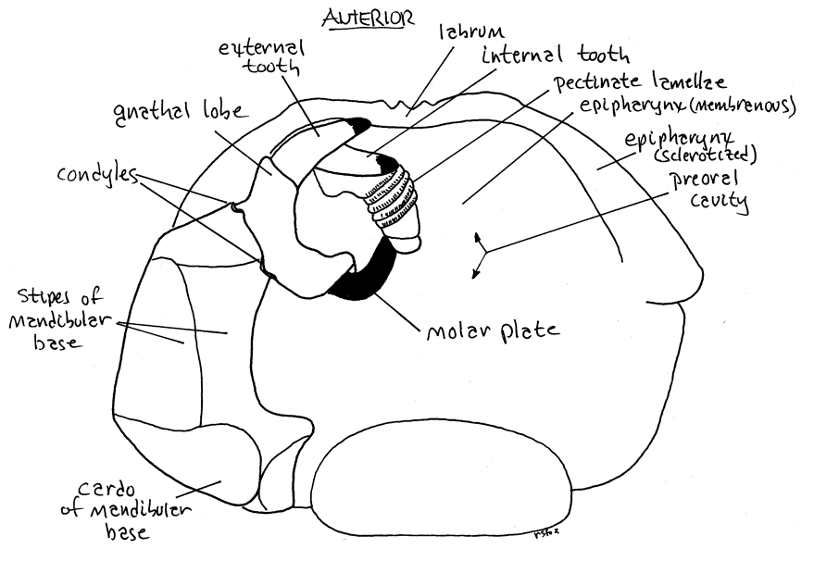
Εξωτερική Μορφολογία Διπλοπόδου 9/16
43
Η δεξιά άνω γνάθος σε κοιλιακή όψη έχοντας αφαιρέσει το γναθοχειλάριο και την αριστερή άνω γνάθο

Slide 35
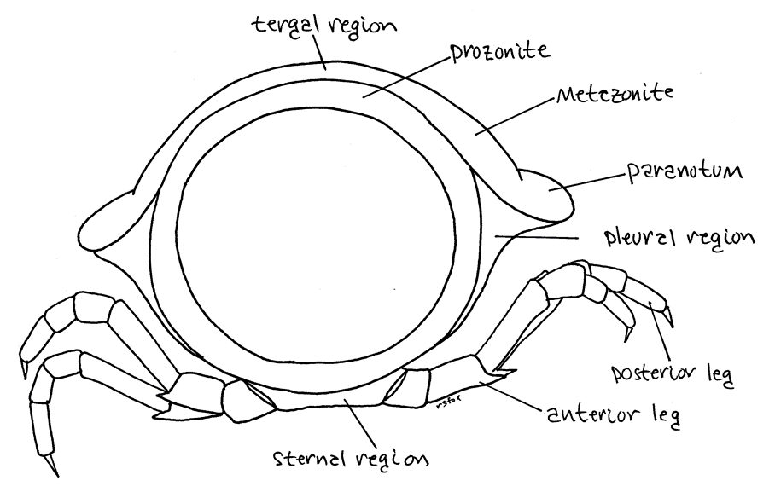
Εξωτερική Μορφολογία Διπλοπόδου 10/16
44
Πρόσθια όψη ενός διπλομεταμερούς. Το σώμα είναι κυλινδρικό αλλά φαίνεται πεπλατυσμένο λόγω των παρανώτων.

Slide 36
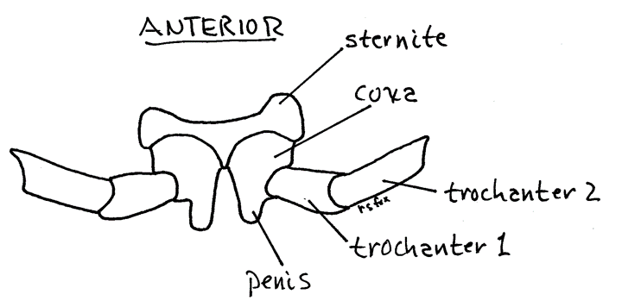
Εξωτερική Μορφολογία Διπλοπόδου 11/16
45
Κοιλιακή όψη του δεύτερου ζεύγους ποδιών ενός αρσενικού όπου φαίνονται τα πέη

Slide 37
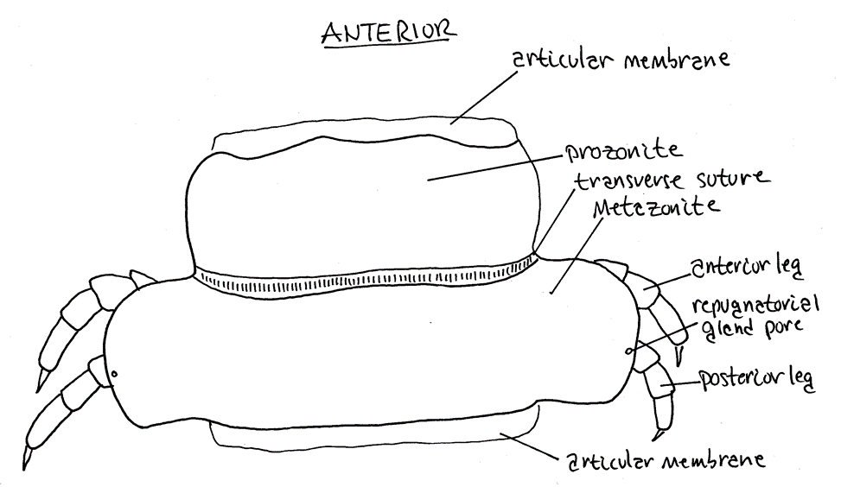
Εξωτερική Μορφολογία Διπλοπόδου 12/16
46
Ράχη του δακτυλίου 10 ο οποίος έχει αποσπασθεί από τους γειτονικούς δακτυλίους ώστε να φανεί ο προζωνίτης

Slide 38
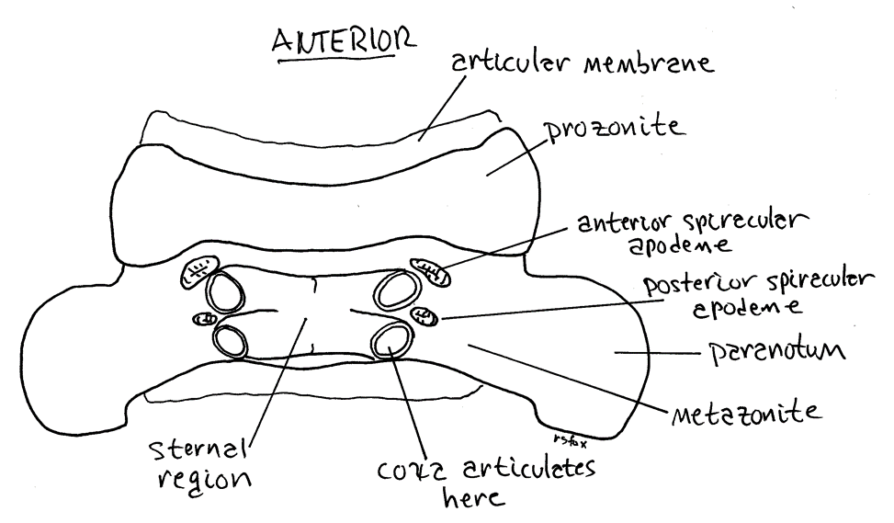
Εξωτερική Μορφολογία Διπλοπόδου 13/16
47
Κοιλιακή όψη του δακτυλίου 10 ο οποίος έχει αποσπασθεί από τους γειτονικούς δακτυλίους ώστε να φανεί ο προζωνίτης. Τα πόδια έχουν αφαιρεθεί

Slide 39
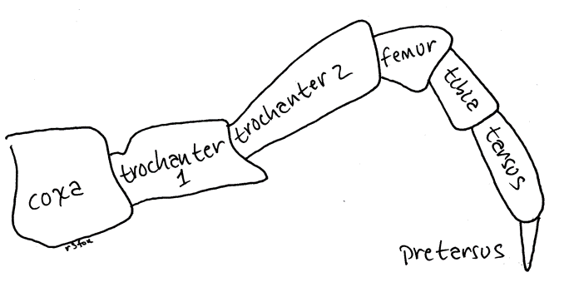
Εξωτερική Μορφολογία Διπλοπόδου 14/16
48
Ένα τυπικό πόδι, το πρόσθιο αριστερό πόδι του διπλομεταμερούς 6

Slide 40
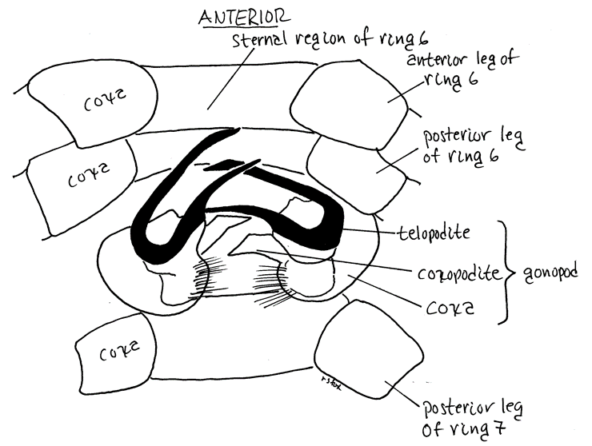
Εξωτερική Μορφολογία Διπλοπόδου 15/16
49
Τα γονοπόδια ενός αρσενικού Pachydesmus. Οι κλάδοι του τελοποδίτη είναι σκιασμένοι για να φανεί η σκληροποίησή τους

Slide 41

Εξωτερική Μορφολογία Διπλοπόδου 16/16
50
Κοιλιακή όψη του οπίσθιου άκρου ενός θηλυκού. Το μεγαλύτερο μέρος των ποδιών του δακτυλίου 18 έχουν αφαιρεθεί

Slide 42

Τομές δακτυλίων
51

Slide 43
Τέλος Παρουσίασης
Notes:
Εικόνα 39:

Slide 44

Χρηματοδότηση
Το παρόν εκπαιδευτικό υλικό έχει αναπτυχθεί στo πλαίσιo του εκπαιδευτικού έργου του διδάσκοντα.
Το έργο «Ανοικτά Ακαδημαϊκά Μαθήματα στο Πανεπιστήμιο Αθηνών» έχει χρηματοδοτήσει μόνο την αναδιαμόρφωση του εκπαιδευτικού υλικού.
Το έργο υλοποιείται στο πλαίσιο του Επιχειρησιακού Προγράμματος «Εκπαίδευση και Δια Βίου Μάθηση» και συγχρηματοδοτείται από την Ευρωπαϊκή Ένωση (Ευρωπαϊκό Κοινωνικό Ταμείο) και από εθνικούς πόρους.

Slide 45
Σημειώματα

Slide 46
Σημείωμα Ιστορικού Εκδόσεων Έργου
Το παρόν έργο αποτελεί την έκδοση 1.0.

Slide 47
Σημείωμα Αναφοράς
Copyright Εθνικόν και Καποδιστριακόν Πανεπιστήμιον Αθηνών, Λεγάκις Αναστάσιος, Αναπληρωτής Καθηγητής. «Ζωολογία Ι. Ενότητα 2. Προέλευση και Χημεία της Ζωής». Έκδοση: 1.0. Αθήνα 2014. Διαθέσιμο από τη δικτυακή διεύθυνση: http://opencourses.uoa.gr/courses/BIOL3/.

Slide 48

Σημείωμα Αδειοδότησης
Το παρόν υλικό διατίθεται με τους όρους της άδειας χρήσης Creative Commons Αναφορά, Μη Εμπορική Χρήση Παρόμοια Διανομή 4.0 [1] ή μεταγενέστερη, Διεθνής Έκδοση. Εξαιρούνται τα αυτοτελή έργα τρίτων π.χ. φωτογραφίες, διαγράμματα κ.λ.π., τα οποία εμπεριέχονται σε αυτό και τα οποία αναφέρονται μαζί με τους όρους χρήσης τους στο «Σημείωμα Χρήσης Έργων Τρίτων».
[1] http://creativecommons.org/licenses/by-nc-sa/4.0/
Ως Μη Εμπορική ορίζεται η χρήση:
που δεν περιλαμβάνει άμεσο ή έμμεσο οικονομικό όφελος από την χρήση του έργου, για το διανομέα του έργου και αδειοδόχο
που δεν περιλαμβάνει οικονομική συναλλαγή ως προϋπόθεση για τη χρήση ή πρόσβαση στο έργο
που δεν προσπορίζει στο διανομέα του έργου και αδειοδόχο έμμεσο οικονομικό όφελος (π.χ. διαφημίσεις) από την προβολή του έργου σε διαδικτυακό τόπο
Ο δικαιούχος μπορεί να παρέχει στον αδειοδόχο ξεχωριστή άδεια να χρησιμοποιεί το έργο για εμπορική χρήση, εφόσον αυτό του ζητηθεί.

Slide 49
Διατήρηση Σημειωμάτων
Οποιαδήποτε αναπαραγωγή ή διασκευή του υλικού θα πρέπει να συμπεριλαμβάνει:
  το Σημείωμα Αναφοράς
  το Σημείωμα Αδειοδότησης
  τη δήλωση Διατήρησης Σημειωμάτων
  το Σημείωμα Χρήσης Έργων Τρίτων (εφόσον υπάρχει)
μαζί με τους συνοδευόμενους υπερσυνδέσμους.

Slide 50
Σημείωμα Χρήσης Έργων Τρίτων 1/11)
Το Έργο αυτό κάνει χρήση των ακόλουθων έργων:
Εικόνες
Εικόνα 1: Адаптация из Joomla в uCoz - Lewonchik © 2010. Σύνδεσμος: http://1vitavet.ucoz.ru/publ/carstvo_zhivotnykh/chlenistonogie/35. Πηγή: http://1vitavet.ucoz.ru.
Εικόνα 2: Le centipède: famille des mille-pattes. DROITS D'AUTEUR © 2015. Σύνδεσμος: http://www.abatextermination.ca/le-centipede-famille-des-mille-pattes/. Πηγή: http://www.abatextermination.ca.
Εικόνα 3: Geophilomorpha spp. Copyright © 2006 Steve-o, Everything else copyright © 2003-2015 Iowa State University. Σύνδεσμος: http://bugguide.net/node/view/49805. Πηγή: http://bugguide.net.
Εικόνα 4: Tuoba laticeps. Τasmanian Multipedes. Σύνδεσμος: http://www.polydesmida.info/tasmanianmultipedes/centi-geo.html. Πηγή: http://www.polydesmida.info.
Εικόνα 5: Micologia.net. Σύνδεσμος: http://www.micologia.net/gallery2/main.php?g2_itemId=26950. Πηγή: http://www.micologia.net.

Slide 51
Σημείωμα Χρήσης Έργων Τρίτων 2/11
Εικόνα 6: Megarian (Mediterranean) Banded Centipede - Scolopendra cingulata. Photo credit: ©Adam Gor. Σύνδεσμος: http://libutron.tumblr.com/post/94556683897/megarian-mediterranean-banded-centipede. Πηγή: http://libutron.tumblr.com.
Εικόνα 7: Stone Centipede - Lithobiomorpha - Lithobius forficatus. All photographs copyright © 2014 Tom Murray. Σύνδεσμος: http://www.pbase.com/image/54166080. Πηγή: http://www.pbase.com.
Εικόνα 8: Copyright Miroslav Deml. Σύνδεσμος: http://eol.org/pages/577/overview. Πηγή: http://eol.org.
Εικόνα 9: Copyright the Z-Letter Archive. Σύνδεσμος: https://zletter.files.wordpress.com/2010/04/centipedes1.jpg. Πηγή: https://zletter.files.wordpress.com.
Εικόνα 10: Copyright 1969 by the respective contributor. Πηγή: F.E.G Cox, R Philips Dalis, J. Green, J. E. Morton, D. Nickols, D. Wakelin, Practical Invertebrate Zoology. A Laboratory Manual.

Slide 52
Σημείωμα Χρήσης Έργων Τρίτων 3/11
Εικόνα 11: Centipede18L.gif. Copyright 2001 by Richard Fox, Lander University. Σύνδεσμος: http://lanwebs.lander.edu/faculty/rsfox/invertebrates/scutigera.html. Πηγή: http://lanwebs.lander.edu.
Εικόνα 12: Centipede17L.gif. Copyright 2001 byRichard Fox, Lander University. Σύνδεσμος: http://lanwebs.lander.edu/faculty/rsfox/invertebrates/scutigera.html. Πηγή: http://lanwebs.lander.edu.
Εικόνα 13: Centipede19L.gif. Copyright 2001 byRichard Fox, Lander University. Σύνδεσμος: http://lanwebs.lander.edu/faculty/rsfox/invertebrates/scutigera.html. Πηγή: http://lanwebs.lander.edu.
Εικόνα 14: Copyright © Alan Mommerency, Copyright 2014 StudyBlue Inc. All rights reserved. Σύνδεσμος: https://www.studyblue.com/notes/note/n/invertebrate-zoology-ii/deck/2680310. Πηγή: https://www.studyblue.com/#recents.
Εικόνα 15: Copyright University of Maryland. College of Comuter, Methematical and Natural Sciences. Σύνδεσμος: http://www.life.umd.edu/entm/shultzlab/vtab/chiheadd.jpg. Πηγή: http://cmns.umd.edu/.

Slide 53
Σημείωμα Χρήσης Έργων Τρίτων 4/11
Εικόνα 16: Giant redheaded centipede. Imgrade.com.Σύνδεσμος: http://imgarcade.com/1/centipede-eyes/. Πηγή: http://imgarcade.com/.
Εικόνα 17: Centipede20L.gif. Copyright 2001 by Richard Fox, Lander University. Σύνδεσμος: http://lanwebs.lander.edu/faculty/rsfox/invertebrates/scutigera.html. Πηγή: http://lanwebs.lander.edu.
Εικόνα 18: Centipede21L.gif. Copyright 2001 by Richard Fox, Lander University. Σύνδεσμος: http://lanwebs.lander.edu/faculty/rsfox/invertebrates/scutigera.html. Πηγή: http://lanwebs.lander.edu.
Εικόνα 19: Centipede22L.gif. Copyright 2001 by Richard Fox, Lander University. Σύνδεσμος: http://lanwebs.lander.edu/faculty/rsfox/invertebrates/scutigera.html. Πηγή: http://lanwebs.lander.edu.
Εικόνα 20: Centipede23L.gif. Copyright 2001 by Richard Fox, Lander University. Σύνδεσμος: http://lanwebs.lander.edu/faculty/rsfox/invertebrates/scutigera.html. Πηγή: http://lanwebs.lander.edu.

Slide 54
Σημείωμα Χρήσης Έργων Τρίτων 5/11
Εικόνα 21: Centipede24L.gif. Copyright 2001 by Richard Fox, Lander University. Σύνδεσμος: http://lanwebs.lander.edu/faculty/rsfox/invertebrates/scutigera.html. Πηγή: http://lanwebs.lander.edu.
Εικόνα 22: Centipede25L.gif. Copyright 2001 by Richard Fox, Lander University. Σύνδεσμος: http://lanwebs.lander.edu/faculty/rsfox/invertebrates/scutigera.html. Πηγή: http://lanwebs.lander.edu.
Εικόνα 23: Centipede26L.gif. Copyright 2001 by Richard Fox, Lander University. Σύνδεσμος: http://lanwebs.lander.edu/faculty/rsfox/invertebrates/scutigera.html. Πηγή: http://lanwebs.lander.edu.
Εικόνα 24: Centipede27L.gif. Copyright 2001 by Richard Fox, Lander University. Σύνδεσμος: http://lanwebs.lander.edu/faculty/rsfox/invertebrates/scutigera.html. Πηγή: http://lanwebs.lander.edu.
Εικόνα 25: Centipede28L.gif. Copyright 2001 by Richard Fox, Lander University. Σύνδεσμος: http://lanwebs.lander.edu/faculty/rsfox/invertebrates/scutigera.html. Πηγή: http://lanwebs.lander.edu.

Slide 55
Σημείωμα Χρήσης Έργων Τρίτων 6/11
Εικόνα 26: Centipede anatomy. Imgrade.com.Σύνδεσμος: http://imgarcade.com/1/centipedes-anatomy/. Πηγή: http://imgarcade.com/.
Εικόνα 27: Polyxenida - Polyxenidae - Polyxenus sp. All photographs copyright © 2014 Tom Murray. Σύνδεσμος: http://www.pbase.com/tmurray74/image/123844643. Πηγή: http://www.pbase.com.
Εικόνα 28: Brachycybe (Platydesmida) millipede. Copzright photographer M Hedin. Σύνδεσμος: http://www.everystockphoto.com/photo.php?imageId=6137583. Πηγή: http://www.everystockphoto.com.
Εικόνα 29: Unidentified polydesmidan, Borneo. Image © 2010 by Sophie Atkinson. Σύνδεσμος: http://www.polydesmida.info/polydesmida/paranota.html. Πηγή: http://www.polydesmida.info/.
Εικόνα 30: Glomeris hexasticha. Author Jan Barvínek, Copyright © 1999-2014 BioLib. Σύνδεσμος: http://www.biolib.cz/en/image/id140546/. Πηγή: http://www.biolib.cz.

Slide 56
Σημείωμα Χρήσης Έργων Τρίτων 7/11
Εικόνα 31: Copyright under a Creative Commons license (attribution + non-commercial, by-nc). Σύνδεσμος: Tasmanian Polypedes. http://www.polydesmida.info/tasmanianmultipedes/milli-poz.html. Πηγή: http://www.polydesmida.info.
Εικόνα 32: Copyright under a Creative Commons license (attribution. + non-commercial, by-nc). Σύνδεσμος: Tasmanian Polypedes. http://www.polydesmida.info/tasmanianmultipedes/milli-key.html. Πηγή: http://www.polydesmida.info.
Εικόνα 33: © 2015 lucidcentral.org Terms of Use Privacy Policy. Σύνδεσμος: http://keys.lucidcentral.org/keys/v3/TFI/start%20key/key/myriapoda%20key/Media/Images/Diplopoda/Julida/Millipede,%20Julida,%20Ommatiulus%201.JPG. Πηγή: http://keys.lucidcentral.org.
Εικόνα 34: Callipus foetidissimus. Copyright Photo JJ Geoffroy, © SIBIOS, 2010.Back to contents. Σύνδεσμος: http://www.fi.cnr.it/sibios/sublabos.htm. Πηγή: AREA DI RICERCA CNR DI FIRENZE http://www.fi.cnr.it.

Slide 57
Σημείωμα Χρήσης Έργων Τρίτων 8/11
Εικόνα 35: Millipede anatomy. Figure used with permission from Jeff Shultz. Σύνδεσμος: http://palaeo.gly.bris.ac.uk/palaeofiles/fossilgroups/diplopod/anat.html. Πηγή: Paleobiology Research Group, University of Bristol, http://palaeo.gly.bris.ac.uk.
Εικόνα 36: Copyright @ Universidad de Barcelona, Centre de Recursos de Biodiversitat Animal.
Εικόνα 37: Milliped5La.gif. Copyright 2001 by Richard Fox Lander University. Σύνδεσμος: http://lanwebs.lander.edu/faculty/rsfox/invertebrates/narceus.html. Πηγή: http://lanwebs.lander.edu.
Εικόνα 38: Milliped22L.gif. Copyright 2005 by Richard Fox Lander University. Σύνδεσμος: http://lanwebs.lander.edu/faculty/rsfox/invertebrates/pachydesmus.html. Πηγή: http://lanwebs.lander.edu.
Εικόνα 39: Milliped23L.gif. Copyright 2005 by Richard Fox Lander University. Σύνδεσμος: http://lanwebs.lander.edu/faculty/rsfox/invertebrates/pachydesmus.html. Πηγή: http://lanwebs.lander.edu.

Slide 58
Σημείωμα Χρήσης Έργων Τρίτων 9/11
Εικόνα 40: Milliped25L.gif. Copyright 2005 by Richard Fox Lander University. Σύνδεσμος: http://lanwebs.lander.edu/faculty/rsfox/invertebrates/pachydesmus.html. Πηγή: http://lanwebs.lander.edu.
Εικόνα 41: Milliped28L.gif. Copyright 2005 by Richard Fox Lander University. Σύνδεσμος: http://lanwebs.lander.edu/faculty/rsfox/invertebrates/pachydesmus.html. Πηγή: http://lanwebs.lander.edu.
Εικόνα 42: Milliped29L.gif. Copyright 2005 by Richard Fox Lander University. Σύνδεσμος: http://lanwebs.lander.edu/faculty/rsfox/invertebrates/pachydesmus.html. Πηγή: http://lanwebs.lander.edu.
Εικόνα 43: Milliped31L.gif. Copyright 2005 by Richard Fox Lander University. Σύνδεσμος: http://lanwebs.lander.edu/faculty/rsfox/invertebrates/pachydesmus.html. Πηγή: http://lanwebs.lander.edu.
Εικόνα 44: Milliped30L.gif. Copyright 2005 by Richard Fox Lander University. Σύνδεσμος: http://lanwebs.lander.edu/faculty/rsfox/invertebrates/pachydesmus.html. Πηγή: http://lanwebs.lander.edu.

Slide 59
Σημείωμα Χρήσης Έργων Τρίτων 10/11
Εικόνα 45: Milliped35L.gif. Copyright 2005 by Richard Fox Lander University. Σύνδεσμος: http://lanwebs.lander.edu/faculty/rsfox/invertebrates/pachydesmus.html. Πηγή: http://lanwebs.lander.edu.
Εικόνα 46: Milliped34L.gif. Copyright 2005 by Richard Fox Lander University. Σύνδεσμος: http://lanwebs.lander.edu/faculty/rsfox/invertebrates/pachydesmus.html. Πηγή: http://lanwebs.lander.edu.
Εικόνα 47: Milliped33L.gif. Copyright 2005 by Richard Fox Lander University. Σύνδεσμος: http://lanwebs.lander.edu/faculty/rsfox/invertebrates/pachydesmus.html. Πηγή: http://lanwebs.lander.edu.
Εικόνα 48: milliped24L.gif. Copyright 2005 by Richard Fox Lander University. Σύνδεσμος: http://lanwebs.lander.edu/faculty/rsfox/invertebrates/pachydesmus.html. Πηγή: http://lanwebs.lander.edu.
Εικόνα 49: Milliped27L.gif. Copyright 2005 by Richard Fox Lander University. Σύνδεσμος: http://lanwebs.lander.edu/faculty/rsfox/invertebrates/pachydesmus.html. Πηγή: http://lanwebs.lander.edu.

Slide 60
Σημείωμα Χρήσης Έργων Τρίτων 11/11
Εικόνα 50: Milliped26L.gif. Copyright 2005 by Richard Fox Lander University. Σύνδεσμος: http://lanwebs.lander.edu/faculty/rsfox/invertebrates/pachydesmus.html. Πηγή: http://lanwebs.lander.edu.
Εικόνα 51: Ανασχεδίαση τομών δακτυλίων από Βασιλική Σιαφάκα.

